Slide 1

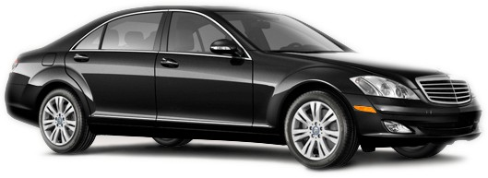
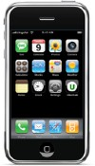
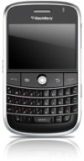
Servicio de automóviles de próxima generación

Slide 2
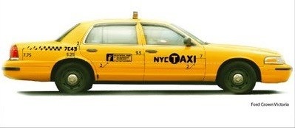
Taxis en 2008
La mayoría usa tecnología obsoleta e ineficiente
  Asignación por radio, sin comunicación bidireccional
  El auto más común, Ford Crown Victoria = 14 mpg
Solicitar un viaje se hace a mano o por teléfono
  Sin coordinación por GPS entre cliente/conductor
  Tiempo muerto significativo en la búsqueda de pasajeros

Slide 3
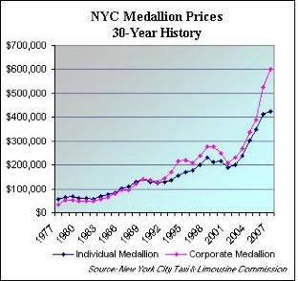
El Sistema de Medallones
Los monopolios de taxis reducen la calidad del servicio
– Los medallones son caros y los conductores mal pagados
Los medallones cuestan ~$500k, los conductores ganan $31k
Sin incentivos/responsabilidad para conductores/clientes
El Hail digital puede hacer innecesario el solicitar viajes en la calle

Slide 4
Concepto UberCab
Un servicio de automóviles rápido y eficiente bajo demanda
Mercado: Profesionales en ciudades estadounidenses
La conveniencia de un taxi en NYC + la experiencia de un chófer profesional. Pero en SF y NYC
La última tecnología web y de dispositivos para consumidores
– Automatizar la asignación para reducir el tiempo de espera
Flotas optimizadas y conductores incentivados
El “NetJets de los servicios de automóviles”

Slide 5
Servicio de coche con 1 clic
Debe ser miembro para usar el servicio
  Clientela profesional y de confianza
No se solicita desde la calle
  Por lo tanto, no se requieren licencias de medallones, ya que los clientes son miembros del servicio y utilizan la solicitud digital
Recogida garantizada (a diferencia de un taxi amarillo)
  Aplicación móvil emparejará al cliente y al conductor
  Ver fotos del otro

Slide 6
Diferenciadores clave
Miembros Exclusivos - Clientela respetable
Solicitud con un clic – “Recogida aquí en 5 minutos”
Tiempo de respuesta rápido – más fácil que llamar
Automóviles de lujo – Mercedes Sedán
Excelentes conductores – Función “Califica tu viaje”
Solución de alta tecnología: Asignación automática con geolocalización
Flota optimizada – Software logístico basado en localización

Slide 7
Principios operativos
Servicio de lujo bajo demanda
Flota moderna y eficiente en combustible
Centrado en el cliente, coordinado por computadora
La mejor experiencia posible para el usuario final
Tiempo de respuesta estadísticamente optimizado
Pre-pagado, sistema de facturación sin efectivo
Rentable por diseño

Slide 8
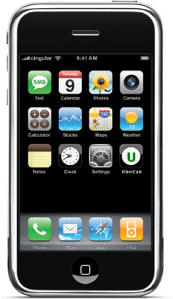
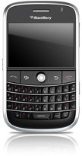
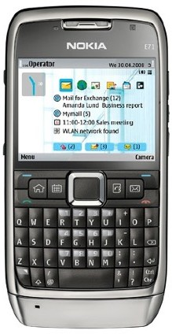
UberCab apps
Solicitud de 1 clic desde dispositivos geo-conscientes
SMS desde cualquier teléfono: “pickup @work in 5”

Slide 9
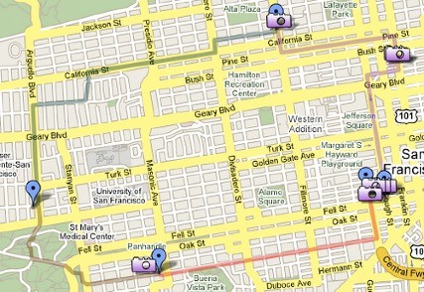
UberCab.com
Reservar viajes, mostrar estado de flota, historial de viajes
Pre-especificar ubicaciones con etiquetas + coordenadas
  Para permitir fácil envío por SMS de ubicaciones de recogida
Integración con Google Maps
  Lat/long para “home”, “bob-work”, “alice-apt”

Slide 10
Casos de uso
Viajes a/desde restaurantes, bares y espectáculos
Transporte local rápido donde aparcar no es fácil
Recogida/devolución en aeropuerto (pre-programado)
Trabajar mientras viaja (wifi en autos)
– 3 person rideshare a un campus South-Bay
Dejar niños en la escuela
Transporte para ancianos

Slide 11
Beneficios para el usuario
Los taxis no garantizan recogida, pueden tardar 45 min
Los taxis no son tan seguros o limpios como limusinas
Los servicios de autos requieren aviso de 1-3 horas
Los servicios de automóviles transfieren un promedio de más de $60 + impuestos
UberCab sería más rápido y económico que un limusino, pero más agradable y seguro que un taxi

Slide 12
Beneficios ambientales
Mejor utilización de los recursos del vehículo
  En NYC, el 35% del tiempo se dedica a buscar clientes
  En ciudades menos densas, puede ser más de la mitad de “tiempo muerto”
  A medida que aumenta el tamaño de la flota, la eficiencia mejorará
Vehículos híbridos (2x eficiencia de un taxi)
  Mercedes S400 BlueHybrid, Lexus GS-450h
  Reducir la huella de carbono, mejor uso del tiempo en el automóviles
Incentivos para compartir viajes – tarifas más bajas
  Viaje a SFO, o desde el estadio hasta la marina después de un partido

Slide 13
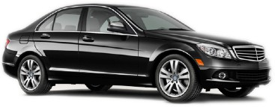
Flota de UberCab
Premium – S550 para clientes beta de SF
  30 millas por galón con S400 BlueHybrid (en 2010)
Standard – Lexus GS450h o e320– 23 millas por galón
Las flotas de taxis y automóviles existentes obtienen 14-16 millas por galón

Slide 14
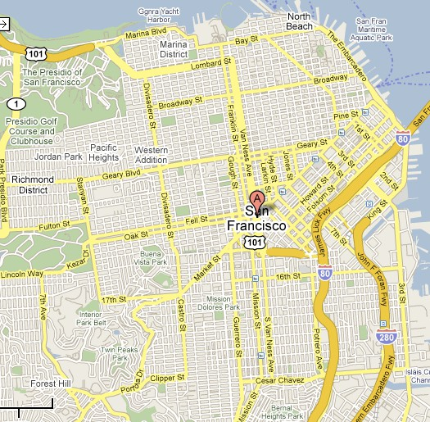
Área de servicio inicial
Central SF para empezar, Manhattan pronto después

Slide 15
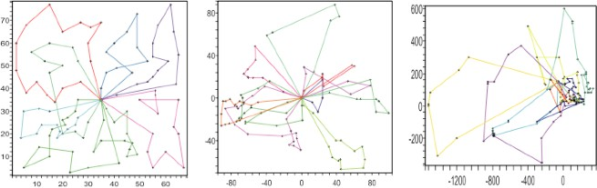
Tecnología
Teléfonos móviles + programación inteligente
  Aplicaciones para iPhone, Blackberry, Symbian
  Investigación operativa para optimización de rutas
Seguimiento de pagos/utilización/reputación
Diseño de sistema con patente pendiente

Slide 16
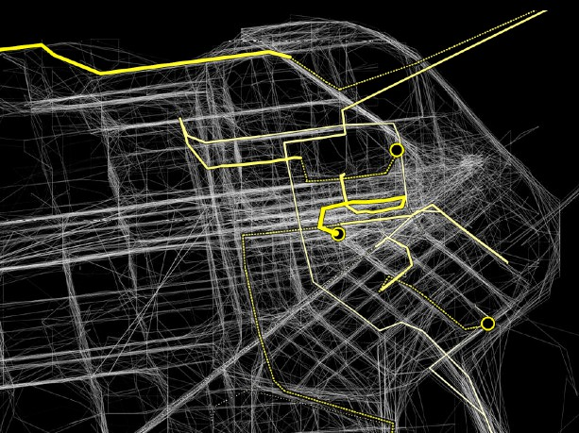
Pronóstico de demanda
Los autos se ubican en posiciones estadísticamente optimizadas
– minimizar el tiempo de espera esperado según hora del día y condiciones climáticas/tráfico

Slide 17
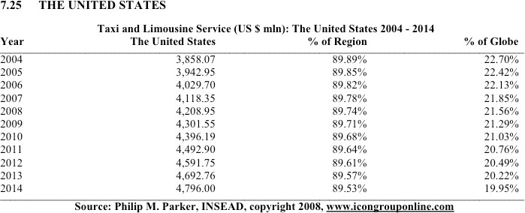
Mercado general
$4.2B anuales y en crecimiento
Los 4 principales jugadores solo representan el 22% de los ingresos

Slide 18
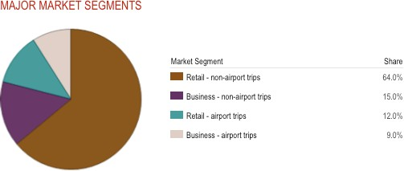
Composición del mercado
Enfoque en servicio urbano bajo demanda
Mercado de 2007

Slide 19
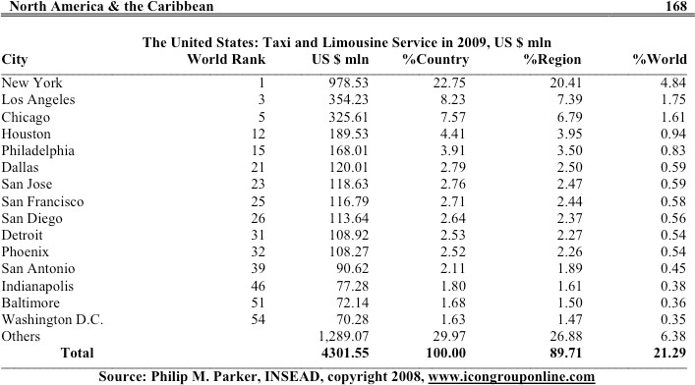
Ciudades objetivo
Enfoque inicial en SF/NYC
Expansión a LA, Chicago, Houston, PA, Dallas
– Esto cubre el 50% del mercado total de EE. UU.

Slide 20
Resultados potenciales
Escenario de mejor caso
  Se convierte en líder del mercado, $1 mil millones+ en ingresos anuales
Escenario de éxito realista
  Obtiene el 5 % de las 5 principales ciudades de EE. UU.
  Genera $20‑30 M+ de beneficio anual
Escenario de peor caso
  Sigue siendo un servicio de 10 autos y 100 clientes en SF
  Ahorra tiempo a ejecutivos basados en San Francisco

Slide 21
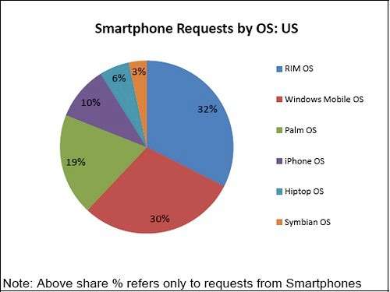
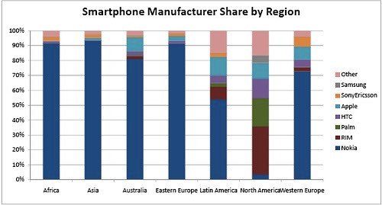
SmartPhones, ago 2008

Slide 22
Optimizaciones futuras
Autos más baratos comprando usados
Vehículos híbridos menos costosos (prius)
Tecnología GPS más precisa
Tarifas con descuento para reservas de varias horas Sun‑Tues
Pagar prima por servicio bajo demanda
“llegar ahora” cuesta más que “mañana a las 5 p.m.”

Slide 23
Ideas de marketing
YellowCab es la única marca reconocible
– Convertirse en el omnipresente servicio de taxis “premium”
Solo por invitación, referido por un miembro existente
Posible eslogan: El taxi de un clic
El NetJets de los limusinas
Taxis2.0

Slide 24
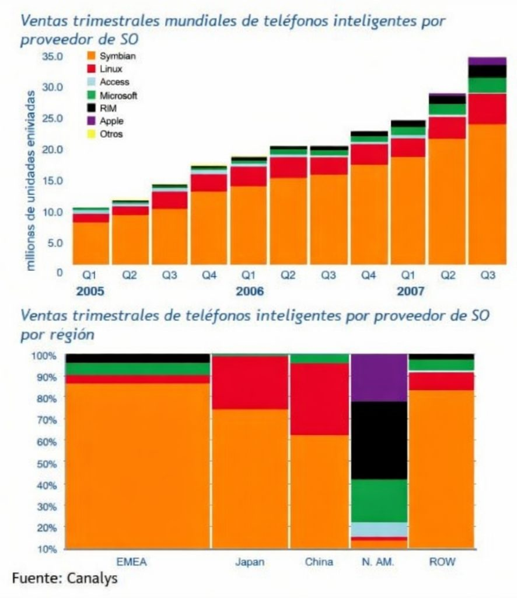
Servicio basado en ubicación
Extender infraestructura a otras aplicaciones LBS
– Entregas, uso médico/gubernamental no crítico
Crecimiento hasta una industria de 3.500 millones de dólares en 2010

Slide 25
Avances hasta la fecha
Reservado Ubercab.com y código SMS “ubercab”
California LLC + marca registrada presentada
Licencia de desarrollo para iPhone solicitada el 28 de noviembre de 2008
Cuenta bancaria y cuenta PayPal creadas
5 asesores y 15 clientes reclutados
Patente provisional presentada
PRÓXIMO: Comprar 3 autos, desarrollar la app, demostración el 1 de febrero
– Obtener unos pocos millones, oficina pequeña + GM en SF

